Slide 1
《Learn Time》项目
------一个基于Vue+Express的MVVM 应用

Slide 2
前端技术栈（Vue）
Vue.js 是一套构建UI的mvvm框架。
Vue 完全有能力驱动采用单文件组件和 Vue 生态系统支持的库开发的复杂单页应用
Vue解决了什么？
  组件化开发
  将数据驱动映射到视图（避免复杂易错的dom操作）
  Vue自带反XSS攻击（非常安全）

Slide 3
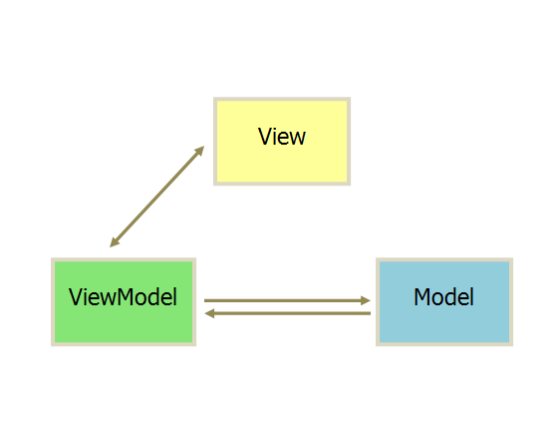
前端MVVM 架构

Slide 4
前端技术栈（Vue-router）
vue-router是Vue.js官方的路由插件
前端的“路由”类似于后端的“路由”，通过监控URI的变化，来动态切换Vue组件，达成不必刷新就能产生视图变化，以此构建单页应用
使用 Vue 时，我们把组件组合成一个应用了，把 vue-router 加进来，只需要配置组件和路由映射，告诉 vue-router 在哪里渲染它们，就ok了

Slide 5
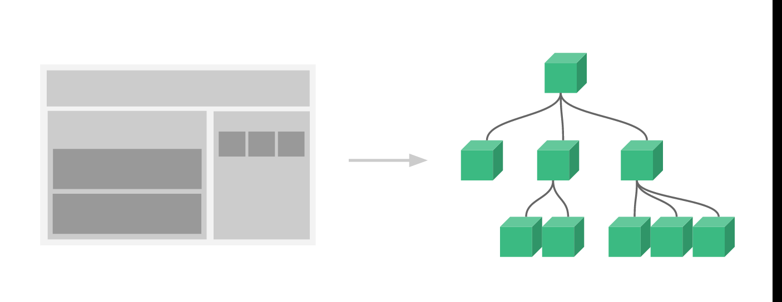
前端技术栈-Vuex
Vue是一个组件树，父子组件通信很方便
但是，有一些场景下用Vue原生的组件通信非常麻烦，比如兄弟组件通信必须由子组件通知父组件，父组件通知子组件
这种时候我们要使用Vuex

Slide 6
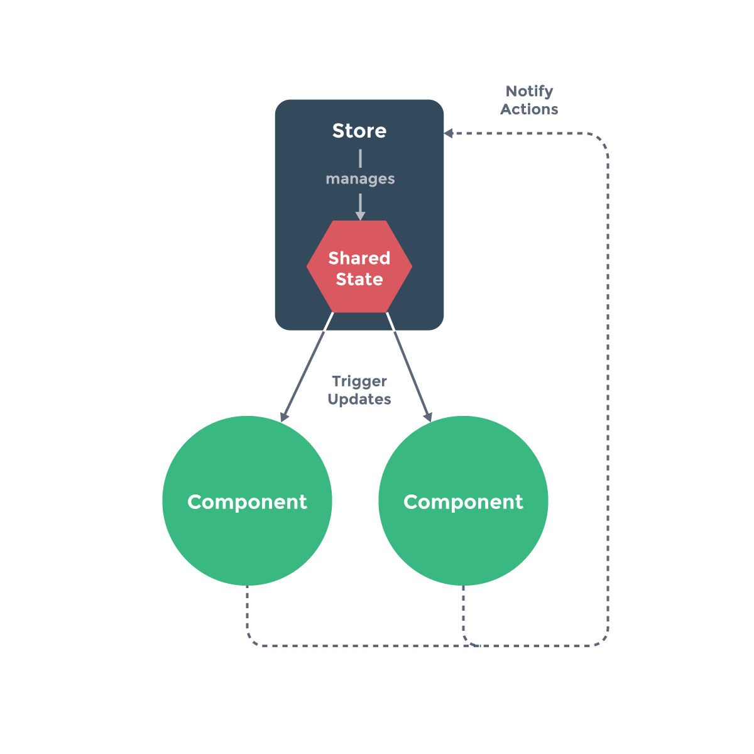
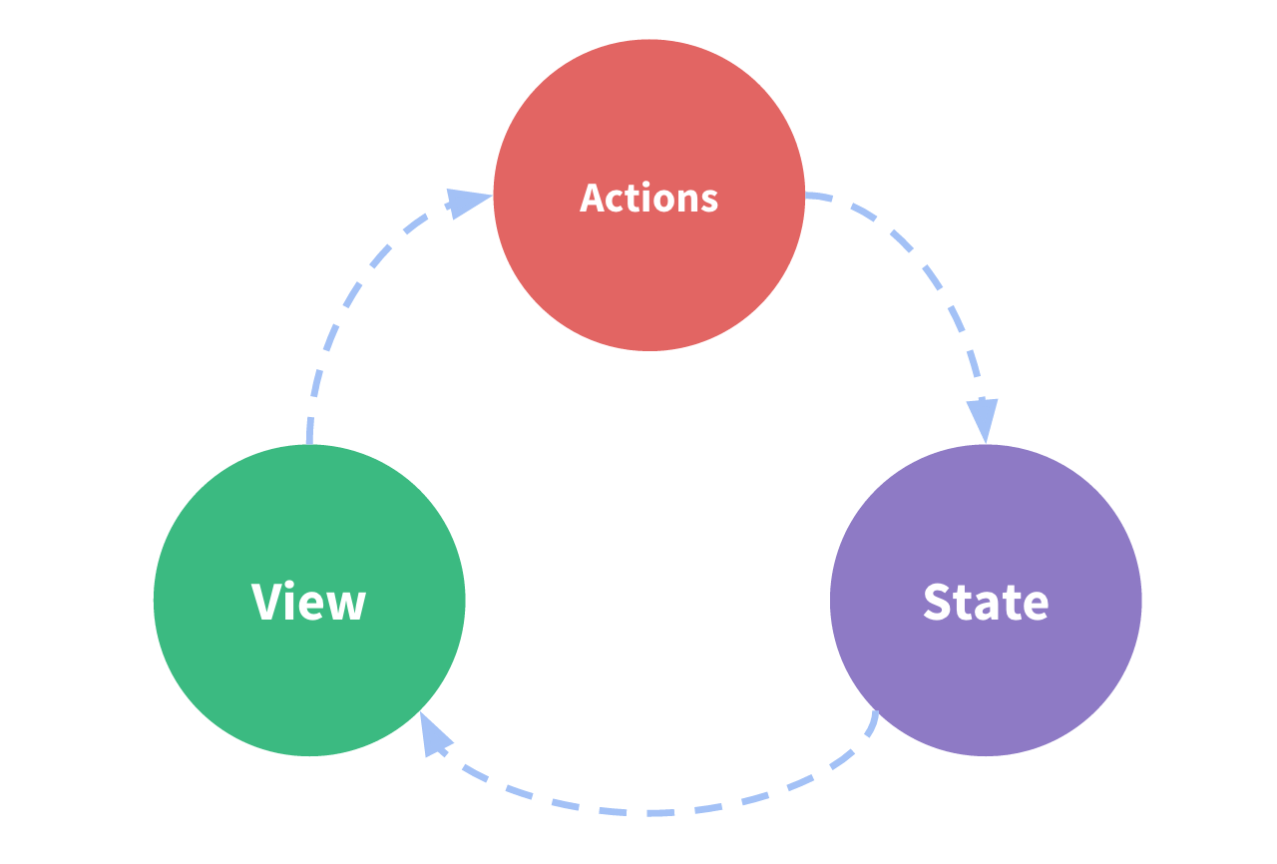
Vuex 是Vue的状态管理模式。它集中式存储管理应用的状态，并以相应的规则保证状态以一种可预测的方式发生变化。
Vuex相当于一个全局共享数据管理者，向各个组件提供统一的共享数据访存接口

Slide 7
前端技术栈-ElementUI
Elements是饿了么前端团队开源的一套为开发者准备的基于 Vue 2.0 的组件库。
提供丰富的组件
用于快速开发
同时也非常好看

Slide 8
前后端交互
使用Ajax动态获取数据
Ajax交互采用restfulAPI设计，交互数据格式为json
使用axios作为ajax库而不是jquery
axios是基于 Promise 的 HTTP 客户端，可以工作于浏览器中，也可以在 node.js 中使用。

Slide 9
前后端交互
使用Axios的好处
  足够轻量(10kb)，jquery(85kb)太重了
  自动转换请求和响应数据为json
  自带支持防止 XSRF（跨站请求伪造） 攻击，因为使用了类似于Referer检查的技术，可以检查发送源域名

Slide 10
后端技术栈-express
Express 是一种 Node.js Web 应用程序框架，为 Web 和移动应用程序提供一组强大的功能。
提供的功能
  node http客户端
  路由
  请求解析和响应构造
  模板渲染（本项目没有用到）

Slide 11
后端技术栈-mysql
mysql——人尽皆知的关系型数据库
通过E-R模型设计数据库
轻松愉快地访存数据

Slide 12
node mysql 模块
node用来访问数据库的模块
虽然不是DB-ORM但是用起来还是很方便
提供参数化查询编码方法，可以防止SQL注入攻击

Slide 13
后端技术栈-Json Web Token
解决的问题
后端Restful API保护
前端登录状态的保持
技术本质——加密或者签名技术
  后端用密钥签名生成Token
  前端拿到后端的Token并持有，作为证明自己的身份
  每次前端发请求带上Token，后端凭Token识别身份（签名是正向散列验证，加密是用解密取出token里的信息）

Slide 14
使用jwt而不是cookie-session
两者都是解决http无状态问题的工具，使用其一就可以了
cookie存在着一定的安全隐患，容易被xss攻击获取
session方式存储用户id的弊病要占用大量服务器内存，对于较大型应用而言可能还要保存许多的状态
cookie-session存在跨域问题

